Slide 1
Studiul RECOVERY
Corticosteroizi pentru pneumonia dobândită în comunitate (CAP)
Instructaj
V1.0 2024-01-08

Slide 2
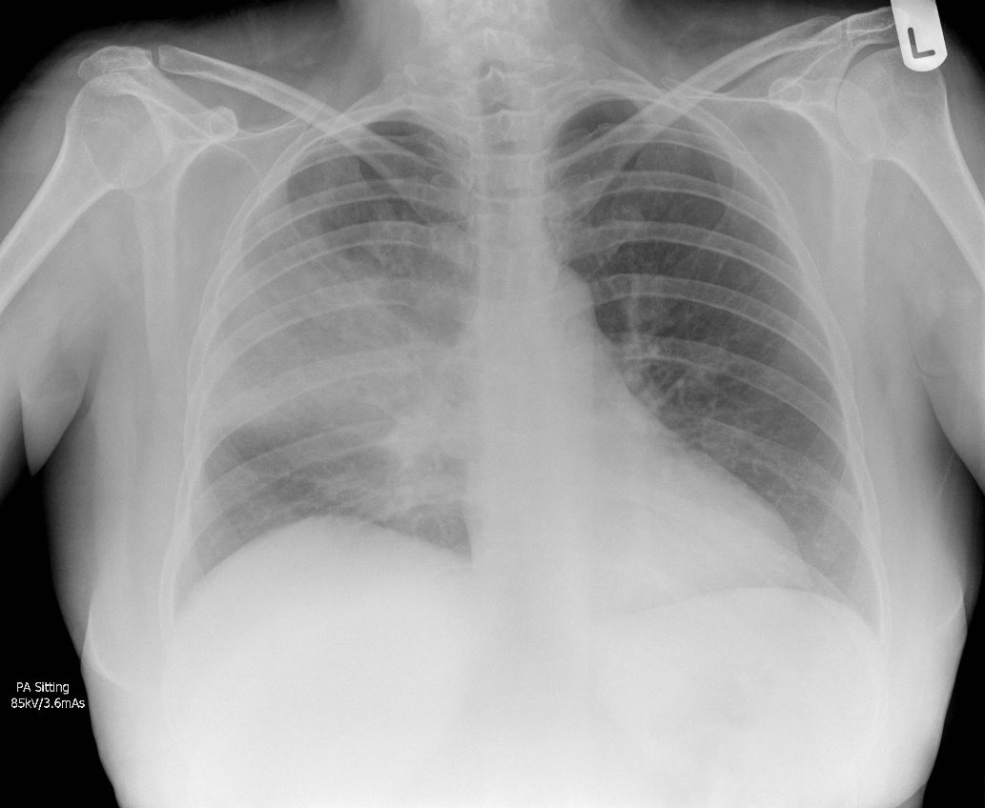
Pneumonia dobândită în comunitate
Într-un context non-pandemic, CAP este de obicei cauzată de prezența unor bacterii în căile respiratorii superioare
De obicei, agentul patogen cauzator nu este identificat, astfel încât diagnosticul se bazează pe simptome tipice și pe radiologie, iar tratamentul se face pe bază de antibiotice empirice și îngrijire ajutătoare
Comparația RECOVERY CAP recrutează acești pacienți cu CAP asociată unei infecții bacteriene suspectate sau confirmate
CAP este unul dintre cele mai frecvente motive de internare în fază acută la nivel mondial, cauzând, potrivit estimărilor, aproximativ 2.500.000 de decese pe an
Pneumonia virală cauzată de SARS-CoV-2 și cea cauzată de gripă au patologii și tratamente distincte și pot fi diagnosticate cu ușurință prin PCR cu frotiu faringian, astfel încât acestea sunt tratate în RECOVERY ca fiind categorii separate de pneumonie
Caz prezentat prin amabilitatea lui Jeremy Jones, Radiopaedia.org

Slide 3
Eligibilitatea pentru RECOVERY
Spitalizat
Sindrom de pneumonie, de exemplu
Simptome tipice ale unei infecții noi a tractului respirator (tuse, dificultăți de respirație, febră etc.); și
Dovezi obiective privind prezența unei boli pulmonare acute (de exemplu, modificări radiografice/CT/US, hipoxie sau examen clinic); și
Concluzia că sunt improbabile sau că se exclud alte cauze (de exemplu, insuficiență cardiacă)
Cu toate acestea, diagnosticul este unul clinic în opinia medicului coordonator (aceste criterii sunt orientative)
Unul dintre următoarele diagnostice:
Infecție confirmată cu SARS-CoV-2
Infecție confirmată cu virusul gripal A sau B
Pneumonie comunitară cu tratament pe bază de antibiotice planificat (fără a se suspecta COVID-19/flu/PCP/TB)
Absența oricăror antecedente medicale care ar putea pune pacientul în pericol în eventualitatea participării
Clinicianul participant nu consideră că un anumit tratament experimental este indicat sau contraindicat

Slide 4
CAP în RECOVERY – clarificări
Pacienții sunt neeligibili dacă se suspectează sau s-a confirmat în cazul lor:
Infecție cu SARS-COV-2
Infecție cu virus gripal
Pneumonie cu Pneumocystis jirovecii („PCP” sau „PJP”)
Tuberculoză pulmonară activă
Testarea pentru acești patogeni nu este obligatorie în scopurile studiului (decât dacă face parte din îngrijirea standard)
Detectarea altor virusuri decât cele de mai sus nu reprezintă un motiv de excludere (de exemplu, RSV, adenovirus, rinovirus etc.)
„Dobândită în comunitate” poate avea același sens ca în practica obișnuită, dar presupune că:
Pneumonia a fost prezentă la internare
Nu a existat o internare recentă în spital sau într-o unitate medicală (de exemplu, în cele 10 zile anterioare internării)

Slide 5
Corticosteroizi pentru CAP
Dexametazona 6 mg administrată o dată pe zi reduce mortalitatea la pacienții cu COVID-19 hipoxici cu aproximativ o cincime¹
Corticosteroizii sunt și ei benefici în cazul formelor grave de PCP²
În ciuda asemănărilor cu COVID-19, afectarea pulmonară este de obicei mai focalizată în cazul CAP, cu hipoxie mai puțin severă și modele diferite de activare imună³
În plus, CAP este un sindrom mai eterogen decât COVID-19, cauzat de o varietate de patogeni
Corticosteroizii reduc mortalitatea la pacienții internați cu CAP?
1 Grupul de colaborare RECOVERY. N Engl J Med. 2021 PMID32678530 2 Ewald H, et al. Cochrane Database Syst Rev. 2015 PMID25835432
3 Ibáñez-Prada ED, et alRespir Res. 2023 PMID: 36814234

Slide 6
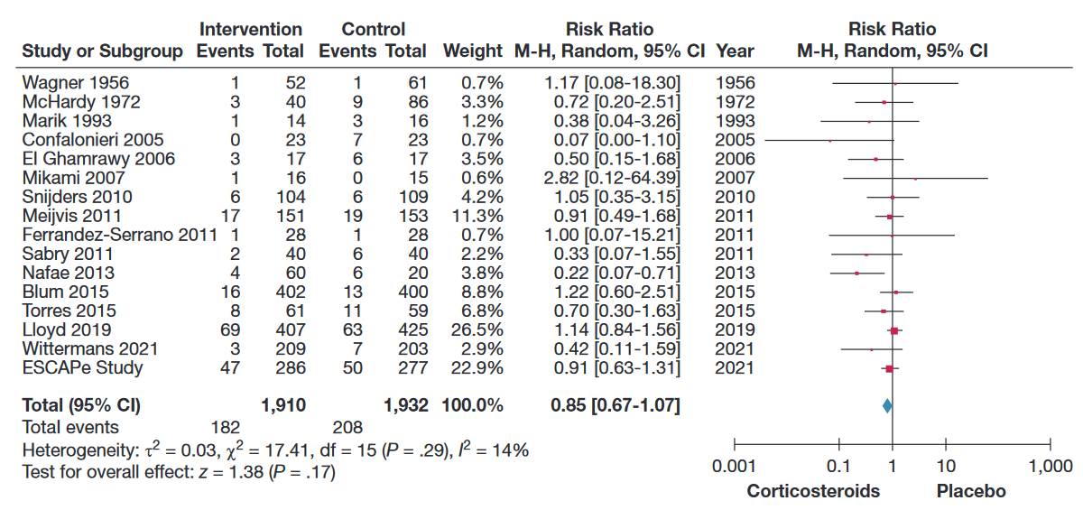
Corticosteroizi pentru CAP
În urma unei meta-analize din 2023 s-a constatat că pacienții cu CAP cărora li se administrau steroizi prezentau un risc de deces cu 15 % mai scăzut
Cu toate acestea, studiile au fost de prea mică amploare pentru a fi concludente, astfel încât este posibil să nu existe niciun beneficiu – sau să existe un beneficiu chiar mai mare (de exemplu, o reducere cu 20-30 %)
Saleem N, et al. Chest. 2023. PMID36087797

Slide 7
Corticosteroizi pentru CAP
Într-un studiu ulterior efectuat pe pacienți internați la terapie intensivă (CAPE COD), riscul de deces a fost mai scăzut în cazul administrării de steroizi (25/400 față de 47/395 de decese)¹
Totuși, în studiul ESCAPe 2022 nu s-a înregistrat niciun rezultat favorabil la pacienții din UTI (47/286 față de 50/277 de decese)²
Corticosteroizii reduc timpul până la externare în cazul CAP, dar acest lucru poate fi un efect direct al reducerii febrei/CRP, mai degrabă decât să reprezinte o îmbunătățire a rezultatelor³ (și există unele dovezi că proporția reinternărilor poate fi mai ridicată la pacienții cărora li s-au administrat corticosteroizi⁴)
Avem nevoie de mai multe dovezi randomizate de la o gamă largă de pacienți ca bază pentru tratamentul CAP
¹Dequin P, et al. N Engl J Med. 2023 PMID369427891 ²Meduri G, et al. Intensive Care Med. 2022. PMID35723686
³Joseph L, et al. Lancet 2011. PMID21907856 ⁴Saleem N, et al. Chest. 2023. PMID36087797

Slide 8
Modelul RECOVERY: Protocolul de bază V27.0
PACIENȚI SPITALIZAȚI CU PNEUMONIE
Comparația cu dozele mari de corticosteroizi în cazul COVID-19 (pacienți cu NIV sau IMV)
Comparația cu corticosteroizii în cazul pneumoniei dobândite în comunitate (CAP)
ANALIZĂ
Comparație cu sotrovimab
E
Dexametazonă în doză mare
Îngrijirea obișnuită (corticosteroizi în doză standard)
J
Sotrovimab
Îngrijirea obișnuită fără sotrovimab
M
Dexametazonă
Îngrijirea obișnuită fără corticosteroizi
sau
sau
sau
Pacienți cu infecție cu SARS-CoV-2 confirmată
Pacienți cu CAP (fără suspiciune de SARS-CoV-2/gripă/PCP/TB)
S-au colectat datele de referință, s-a stabilit adecvarea
Randomizare 1:1 în fiecare comparație adecvată
R
Rezultatele la 28 de zile și la 6 luni
Mortalitate
Timpul până la externare în viață
Evoluția către ventilație sau deces
Comparația cu baloxavirul
Comparația cu oseltamivirul
Compararea cu corticosteroizii pentru gripă (la pacienții cu hipoxie)
G
Baloxavir
Îngrijirea obișnuită fără baloxavir
H
Oseltamivir
Îngrijirea obișnuită fără oseltamivir
I
Dexametazonă
Îngrijirea obișnuită fără corticosteroizi
sau
sau
sau
Pacienți cu GRIPĂ confirmată

Slide 9
Modelul RECOVERY: Comparația CAP
PACIENȚI SPITALIZAȚI CU PNEUMONIE
Comparația cu dozele mari de corticosteroizi în cazul COVID-19 (pacienți cu NIV sau IMV)
Comparația cu corticosteroizii în cazul pneumoniei dobândite în comunitate (CAP)
ANALIZĂ
Comparație cu sotrovimab
E
Dexametazonă în doză mare
Îngrijirea obișnuită (corticosteroizi în doză standard)
J
Sotrovimab
Îngrijirea obișnuită fără sotrovimab
M
Dexametazonă
Îngrijirea obișnuită fără corticosteroizi
sau
sau
sau
Pacienți cu infecție cu SARS-CoV-2 confirmată
Pacienți cu CAP (fără suspiciune de SARS-CoV-2/gripă/PCP/TB)
S-au colectat datele de referință, s-a stabilit adecvarea
Randomizare 1:1 în fiecare comparație adecvată
R
Rezultatele la 28 de zile și la 6 luni
Mortalitate
Timpul până la externare în viață
Evoluția către ventilație sau deces
Comparația cu baloxavirul
Comparația cu oseltamivirul
Compararea cu corticosteroizii pentru gripă (la pacienții cu hipoxie)
G
Baloxavir
Îngrijirea obișnuită fără baloxavir
H
Oseltamivir
Îngrijirea obișnuită fără oseltamivir
I
Dexametazonă
Îngrijirea obișnuită fără corticosteroizi
sau
sau
sau
Pacienți cu GRIPĂ confirmată

Slide 10
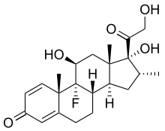
Comparația cu corticosteroizii în cazul CAP
Deschisă adulților cu vârsta de cel puțin 18 ani
Fără cerință referitoare la hipoxie (spre deosebire de comparația cu corticosteroizii în cazul gripei)
Femeile însărcinate și care alăptează sunt eligibile (dar utilizați prednisolon/hidrocortizon în loc de dexametazonă – consultați protocolul pentru dozare)
Pacienții cu insuficiență hepatică sau renală sunt eligibili
Pacienții nu sunt eligibili dacă medicul curant al acestora consideră că sunt indicați sau contraindicați corticosteroizii sistemici, indiferent de motiv
Dacă, după randomizare, corticosteroizii devin indicați la un pacient căruia i s-a alocat îngrijirea obișnuită, aceștia trebuie administrați (acest lucru ar trebui să se întâmple numai ca urmare a unei modificări a stării clinice)

Slide 11
Comparația cu corticosteroizii în cazul CAP
Dexametazona este un substrat CYP3A4, astfel că există riscul de expunere crescută și de efecte secundare dacă se administrează împreună cu inhibitori puternici ai CYP3A4, cum ar fi:
Claritromicină/eritromicină (dar nu și azitromicină)
Ritonavir/cobicistat
Antifungice azolice
Luați în considerare dacă un inhibitor puternic al CYP3A4 ar putea fi suspendat/înlocuit în siguranță sau dacă este necesară o monitorizare crescută a efectelor secundare ale steroizilor
Dacă un inhibitor puternic al CYP3A4 nu poate fi evitat, atunci este posibil să nu fie adecvată înscrierea pacientului în comparația cu corticosteroizii, dar protocolul nici nu interzice acest lucru, deoarece gestionarea trebuie să se bazeze pe o evaluare a riscurilor/beneficiilor la fiecare caz în parte

Slide 12
Comparația cu corticosteroizii în cazul CAP
Dexametazonă 6mg o dată pe zi, oral/nazogastric sau intravenos
Tratați timp de 10 zile sau până la externare, în funcție de evenimentul care survine primul
Nu există probe de referință sau de monitorizare
Trebuie luate în considerare și anticipate efectele secundare importante ale corticosteroizilor ca în practica normală, cum ar fi:
Risc de hiperglicemie (luați în considerare necesitatea unei monitorizări sporite)
Ulcerație peptică (luați în considerare necesitatea unei protecții gastrice dacă riscul este ridicat)
Infecție (în special dacă există alte motive de imunosupresie)
Reacții psihiatrice
Retenție de lichide
Risc de insuficiență suprarenală la întreruperea bruscă în cazul anumitor pacienți, de exemplu, în cazul utilizării anterioare semnificative de corticosteroizi sau al altor motive de insuficiență suprarenală (luați în considerare întreruperea treptată în conformitate cu practica normală)

Slide 13
Rezumat – CAP
PAC este o cauză majoră a internărilor și a deceselor la nivel mondial
În cazul în care corticosteroizii reduc riscul de deces chiar și într-o măsură moderată (de exemplu, cu 10-20 %), s-ar putea salva zeci sau sute de mii de vieți
Pentru a identifica sau a exclude un beneficiu semnificativ al steroizilor va fi necesară randomizarea unui număr mult mai mare de pacienți decât în studiile anterioare
Vă rugăm să luați în considerare înscrierea în studiul RECOVERY pentru cât mai mulți dintre pacienții dvs.

